Slide 1
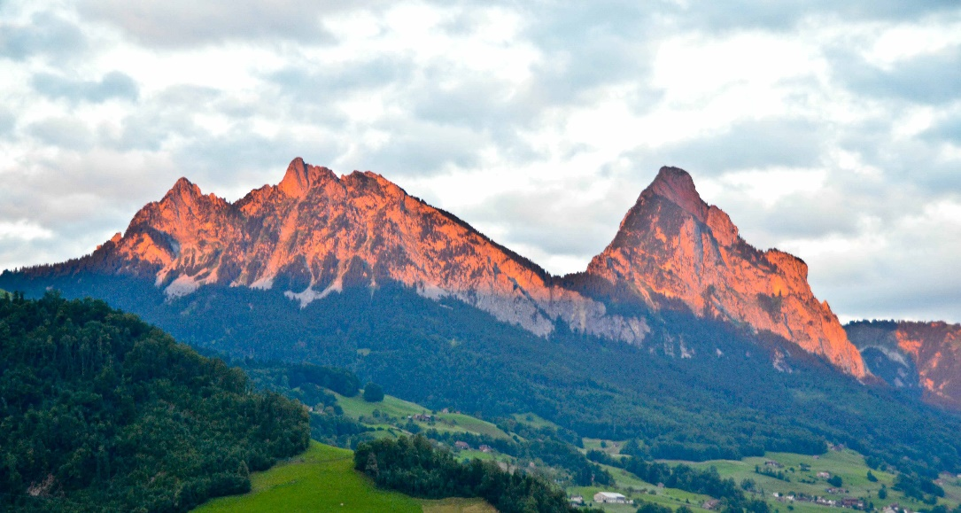
Windenergie im Kanton Schwyz Stand der Richtplananpassung Regierungsrat Sandro Patierno
Volkshochschule Schwyz
27. Juni 2023

Slide 2
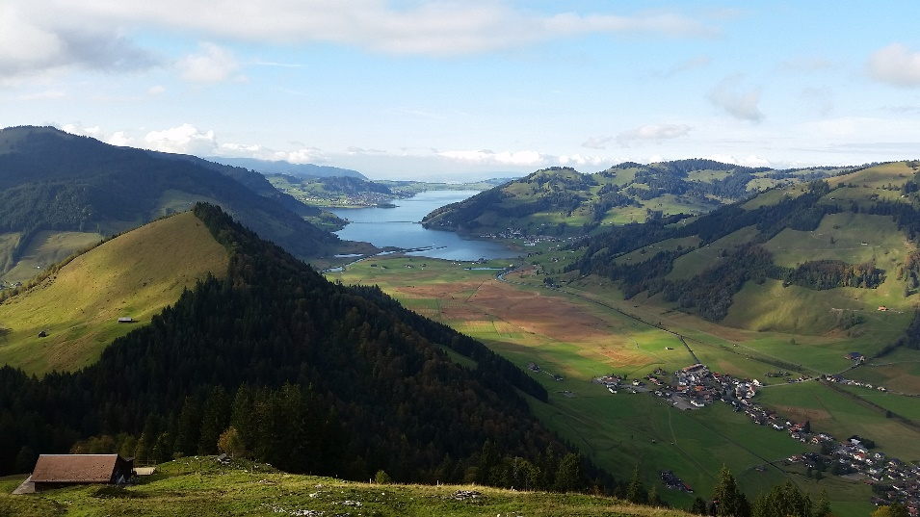
Volkshochschule Schwyz
Inhalt
Ausgangslage - Endenergieverbrauch im Kanton Schwyz - Elektrizitätsproduktion im Kanton Schwyz - Rolle der Windkraft
Studie Windenergie im Kanton Schwyz
Richtplananpassung 2022
Ausblick
Seite 2

Slide 3
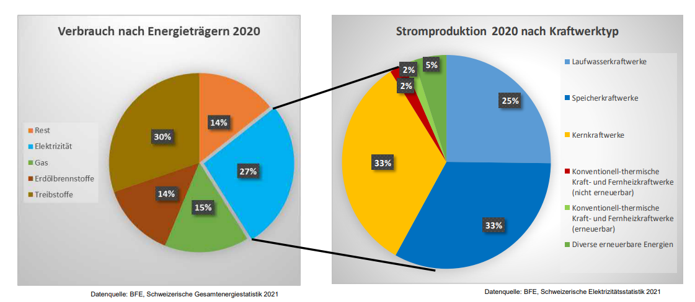
Ausgangslage
Herausforderungen der Energie- und Klimapolitik
Seite 3
Notes:
Wegfall der Kernkraft, bestehende Kernkraftwerke so lange in Betrieb als Sicherheit gewährleistet ist.

Slide 4
Ausgangslage Es gibt kein «Schweizer Übertragungsnetz» – das Stromnetz ist europäisch

Slide 5
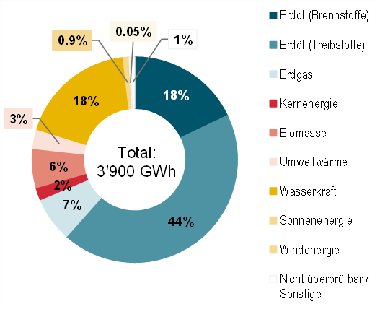
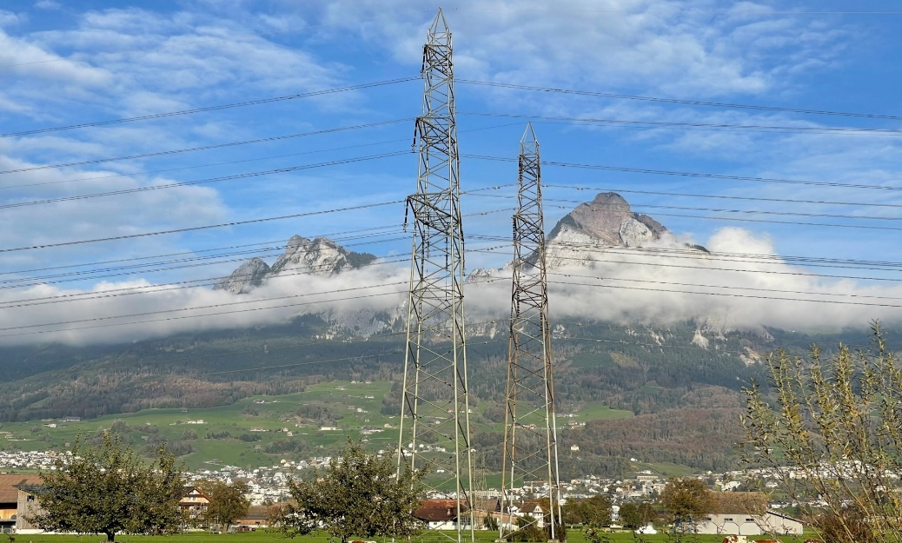
Ausgangslage
Endenergieverbrauch im Kanton Schwyz (2020)
Seite 5
Notes:
Über 40 % des Energieverbrauchs im Kanton Schwyz basierte auf fossilen Treibstoffen (Schweiz: 34.6 %). Zusammengenommen machten die fossilen Energieträger (Brenn- und Treibstoffe) mehr als zwei Drittel des Endenergieverbrauchs im Kantonsgebiet Schwyz aus (Schweiz: rund 62 %). Wasserkraft war mit circa 18 % der meistgenutzte erneuerbare Energieträger (Schweiz: rund 18 %). Der Verbrauch von Energie aus Wind- und Sonne machte nur einen Anteil von etwa 1 % des Endenergieverbrauchs aus.
Der Endenergieverbrauch pro Einwohnerin und Einwohner im Kanton Schwyz betrug im Jahr 2020 24.4 MWh (= 6’100 kg Buchenholz [14.5 Ster] oder 2’440 l Heizöl). Dieser Wert ist höher als der schweizweite Durchschnitt im Jahr 2020 (22.8 MWh/EW) (BFS, 2021).

Slide 6
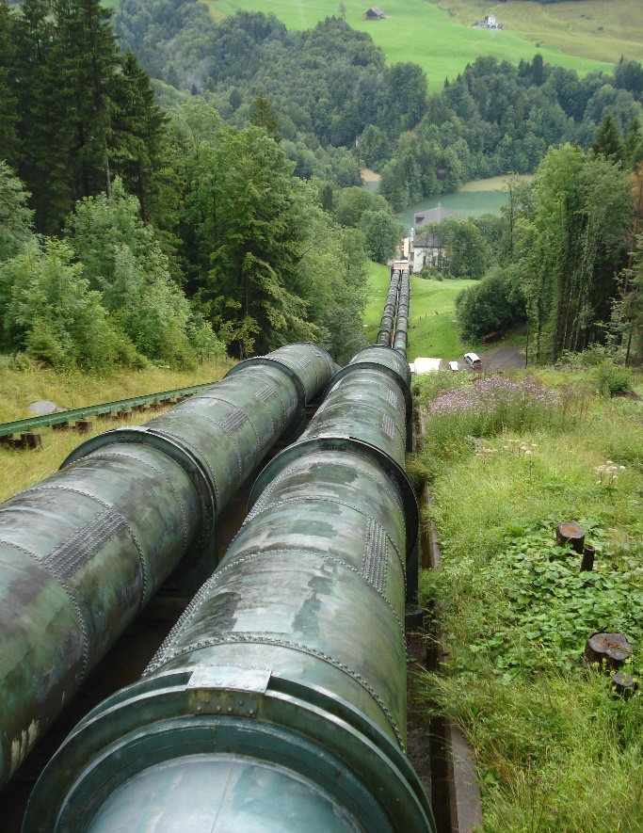
Ausgangslage
Elektrizitätsproduktion im Kanton Schwyz (2022)
(ohne Bahnstrom
der Etzelwerk AG)
Druckleitung KW Wägital
Seite 6
Notes:
Produktion ist 2022 kleiner als im langjährigen Mittel, weil die Produktion zurückbehalten wurde. Stichwort Strommangellage.

Slide 7
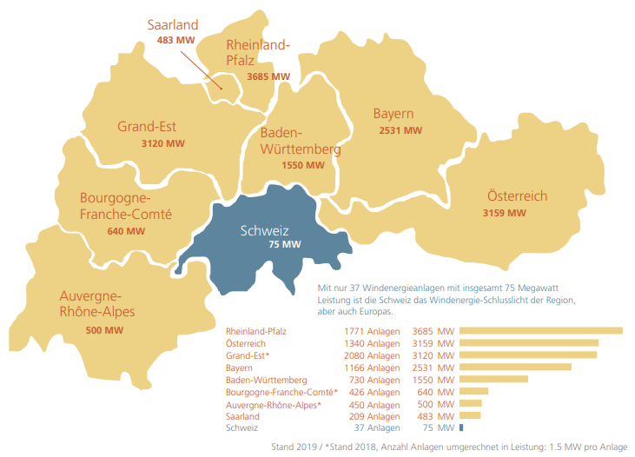
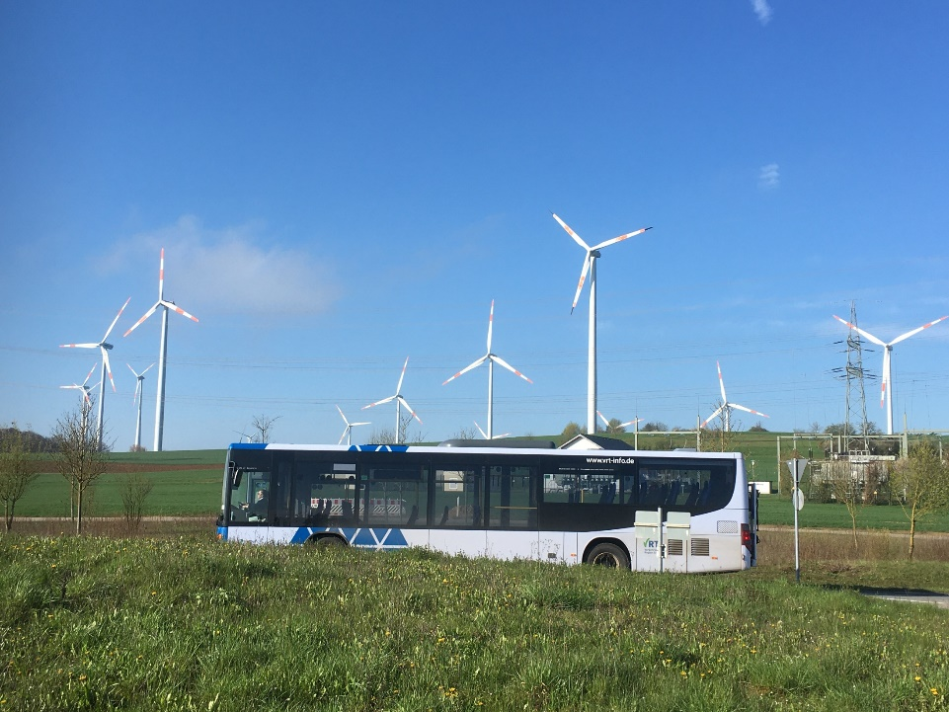
Ausgangslage
Windkraft im nahen Ausland
Windpark Eifel DE
Quelle: EnergieSchweiz, Winterstrom für die Schweiz
Seite 7
Notes:
Schweizer Windparks und Projekte https://suisse-eole.ch/de/windenergie/windparks/
Windpark Gütsch Andermatt
4 Anlagen, 3300 kW Leistung, Produktion 2022 4 241 431 kWh
Wind Power Numbers | WindEurope How much wind was in Europe's electricity yesterday?
https://windeurope.org/about-wind/daily-wind/

Slide 8
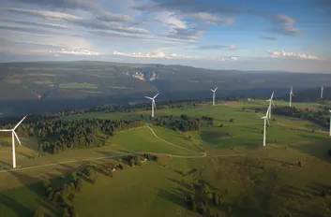
Ausgangslage – Rolle der Windkraft
Windkraft und Winterstromlücke
Juvent © Suisse Eole
Quelle: EnergieSchweiz, Winterstrom für die Schweiz
Seite 8

Slide 9
Ausgangslage
Kanton Schwyz
Energiestrategie 2013 – 2020 Potenzial der Windenergienutzung im Kanton Schwyz (nicht bekannt) Auftrag: Potenzial abzuklären -> Studien Windenergienutzung im Kanton Schwyz
Energie- und Klimaplanung 2022+ Zur Erhöhung der Versorgungssicherheit bei der Elektrizitätsversorgung leistet die Windenergie nebst Photovoltaik und Wasserkraft ebenfalls einen Beitrag.
Seite 9
Notes:
EKP 2022+ : Auszug aus Anhörungsversion Seite 22

Slide 10
Studie Windenergienutzung im Kanton Schwyz
Gesetzliche und planerische Grundlagen
Eidgenössisches Energiegesetz (EnG) / Energieverordnung (EnV) -> Die Kantone sorgen dafür, dass insbesondere die für die Nutzung der Wasser- und Windkraft geeigneten Gebiete und Gewässerstrecken im Richtplan festgelegt werden (Art. 10 EnG).
Eidgenössisches Raumplanungsgesetz (RPG) -> Der Richtplan bezeichnet die für die Nutzung erneuerbarer Energien geeigneten Gebiete und Gewässerstrecken (Art. 8b RPG).
Konzept Windenergie 2020 Orientierungsrahmen für den Beitrag des Kantons Schwyz an den Ausbau der Windenergieproduktion bis 2050 gemäss der Energiepolitik des Bundesrats: 40 – 180 GWh/a.
Kantonales Energiegesetz
Energie und Klimaplanung 2022+
Seite 10

Slide 11
Studie Windenergienutzung im Kanton Schwyz
Flächenanalyse zur Windenergienutzung
Quelle: Windenergienutzung Kanton Schwyz, Grundlagen
Seite 11
Notes:
Im Rahmen der Flächenanalyse wurden, ausgehend von der gesamten Kantonsfläche, Flächen bzw. Gebiete ausgeschieden, welche sich mehr oder weniger zur Windenergienutzung eignen.

Slide 12
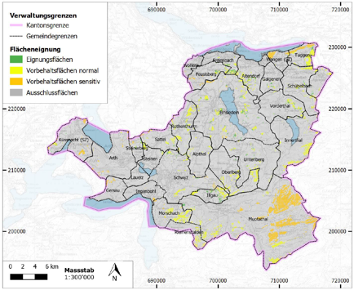
Studie Windenergienutzung im Kanton Schwyz
Ergebnis der Flächenanalyse
Quelle: Windenergienutzung Kanton Schwyz
Seite 12
Notes:
Ausgehend von der Kantonsfläche, Ausschluss-, Vorbehalts- und Eignungsflächen. Nur ein Bruchteil der gesamten Kantonsfläche (0.6%) eignet sich für die Windenergienutzung bzw. ist eine möglicher Standort.

Slide 13
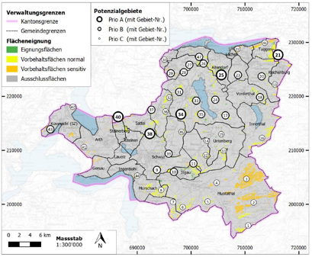
Studie Windenergienutzung im Kanton Schwyz
Potenzialgebiete, Nachbewertung und Priorisierung
Quelle: Windenergienutzung Kanton Schwyz
Seite 13
Notes:
Die in der vorhergehenden Folie gezeigten Flächen wurden aufgrund ihrer topographischen Zusammengehörigkeit zu Potenzialgebieten zusammengefasst und namentlich bezeichnet. Anschliessend wurden die Gebiete nachbewertet und priorisiert (vgl. Kap. 4.4). Die Folie zeigt die nummerierten Potenzialgebiete, wobei die Grösse der Bezeichnung die Priorisierung wiederspiegelt.
tung und die Priorisierung ersichtlich.

Slide 14
Studie Windenergienutzung im Kanton Schwyz
Standorte – Bewertung
Quelle: Windenergienutzung Kanton Schwyz, Synthesebericht
Seite 14
Notes:
Beurteilung der Priorität A Standorte

Slide 15
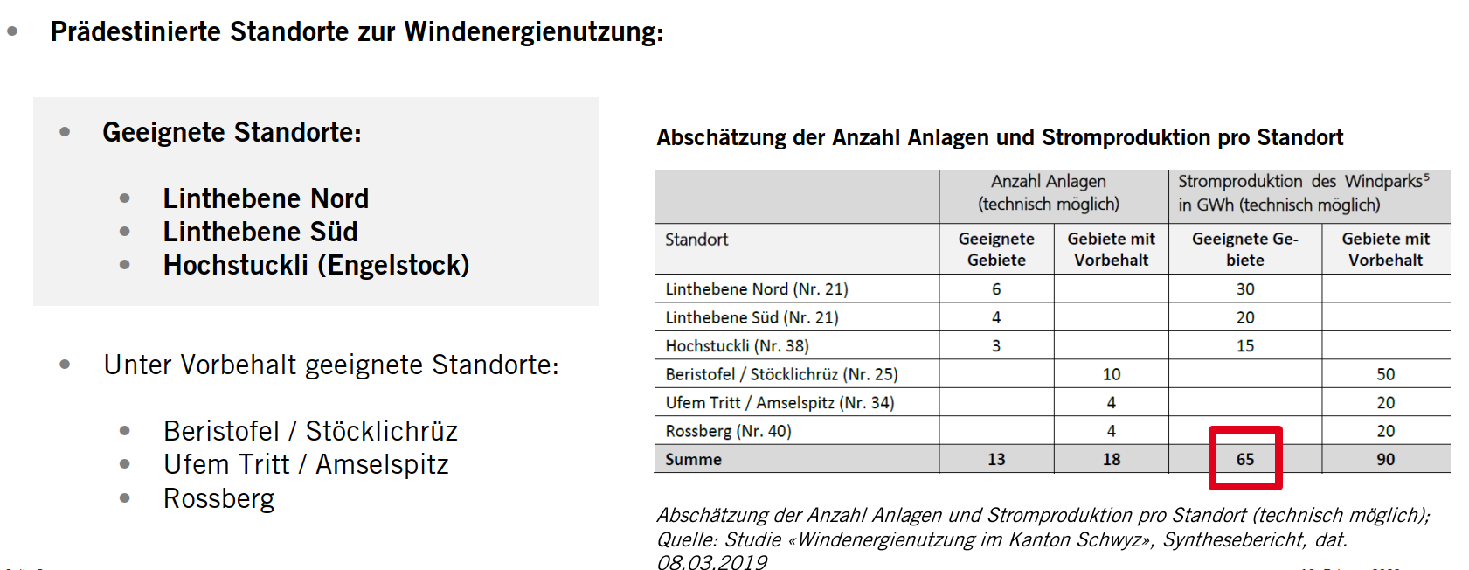
Studie Windenergienutzung im Kanton Schwyz
Überführung in Richtplananpassung 2022
Quelle: Windenergienutzung Kanton Schwyz, Synthesebericht / ARE
Seite 15
Notes:
Produktion:
Gütsch Andermatt 4.2 GWh 2022, 4.5 GWh (Erwartet)
San Gottardo 12.4 GWh 2022 16 GWh (Erwartet)

Slide 16
Richtplananpassung 2022
Standorte
Quelle: ARE
Seite 16
Notes:
Überführung in die Richtplananpassung 2022 als Vororientierung

Slide 17
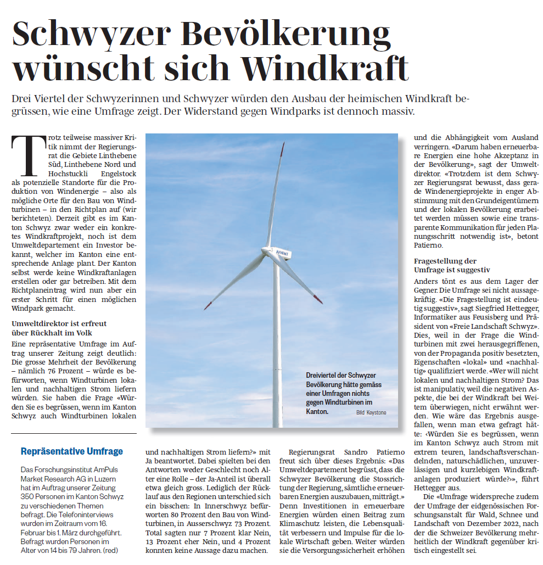
Richtplananpassung 2022
Ergebnisse der öffentlichen Mitwirkung
Befürwortende Eingaben zur Windenergie 30, ablehnend 220 (davon 150 auf einer Vorlage)
Umfrage Höfner Volksblatt
76% sind für Windturbinen im Kanton Schwyz
4% keine Aussage
13% eher gegen Windturbinen
7% klar gegen Windturbinen
→ Gemäss Umfrage ¾ für Windenergie
Quelle: ARE / Medien
Seite 17
Notes:
Das Forschungsinstitut AmPuls Market Research AG in Luzern hat im Auftrag der Zeitung 350 Personen im Kanton Schwyz zu verschiedenen Themen befragt. Die Telefoninterviews wurden im Zeitraum vom 16.2.23 bis 1.3.23 durchgeführt. Befragt wurden Personen im Alter von14 bis 79 Jahren.

Slide 18
Richtplananpassung 2022
Weiteres Vorgehen
Entscheid Regierungsrat vom 20. Juni 2023, Aufnahme in Richtplan als Vororientierung
Koordination der Standorte im Linthgebiet mit den Kantonen St. Gallen und Glarus
3. Quartal 2023 – Genehmigungseingabe an Bund
Quelle: ARE
Seite 18

Slide 20
«Ein wachsender Anteil der Bevölkerung erkennt die akuten Herausforderungen im Klima- und Energiebereich und möchte einen Beitrag zur Lösung leisten!
Dies eröffnet neue Chancen für die Energie- und Klimapolitik im Kanton Schwyz».
Seite 20

